Slide 1

Python数据分析基础教程
课前准备
主讲 王斌会 教授

Slide 2

课程安排
1、在基本统计学原理学习的基础上，深入学习和掌握
【Python数据分析基础教程】
2、该门课程每周4课时，理论与上机结合。
期末考核：
总成绩 = 平时(20%)+上机(20%)+期末考试(60%)
考试方式
平时(20)：课堂(40%)+出勤(60%)
上机(20)：两次作业，一次50%
期末考试：闭卷

Slide 3
教学用书
教学教材：
王斌会、王术编著《Python数据分析基础教程》
2018.10 电子工业出版社
进阶教材:
王斌会、王术《Python数据挖掘方法及应用》
2019.3 高等教育出版社

Slide 4
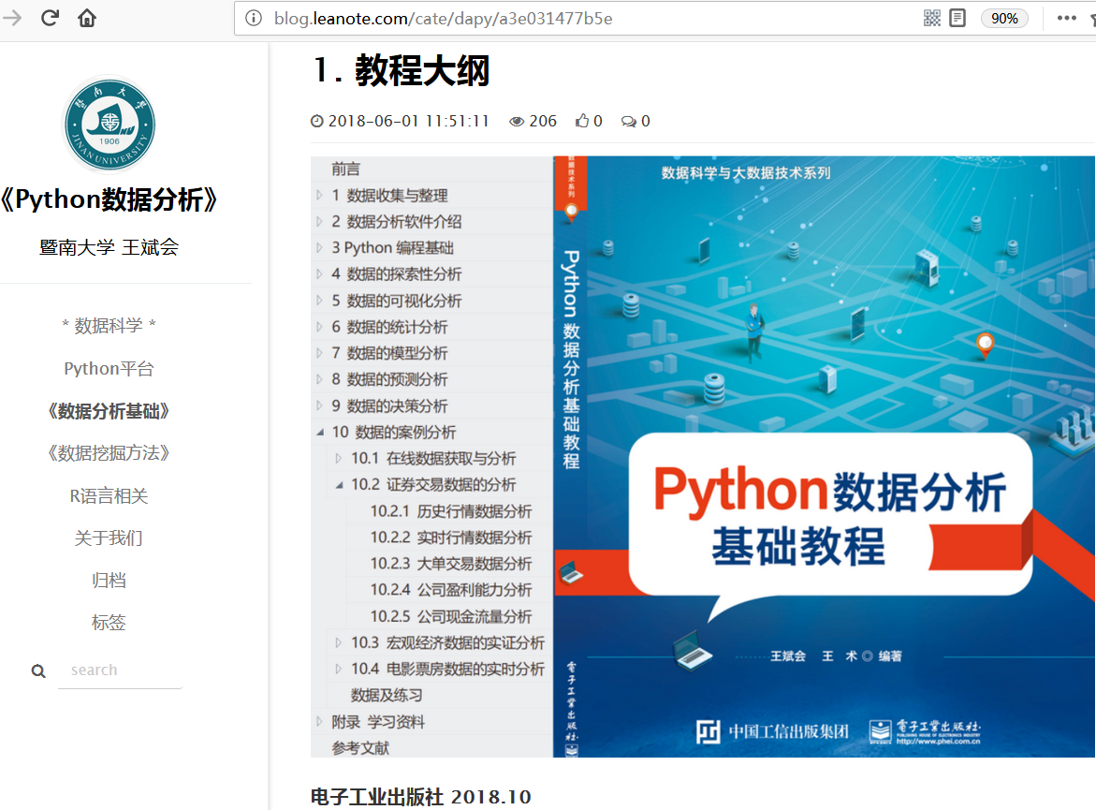
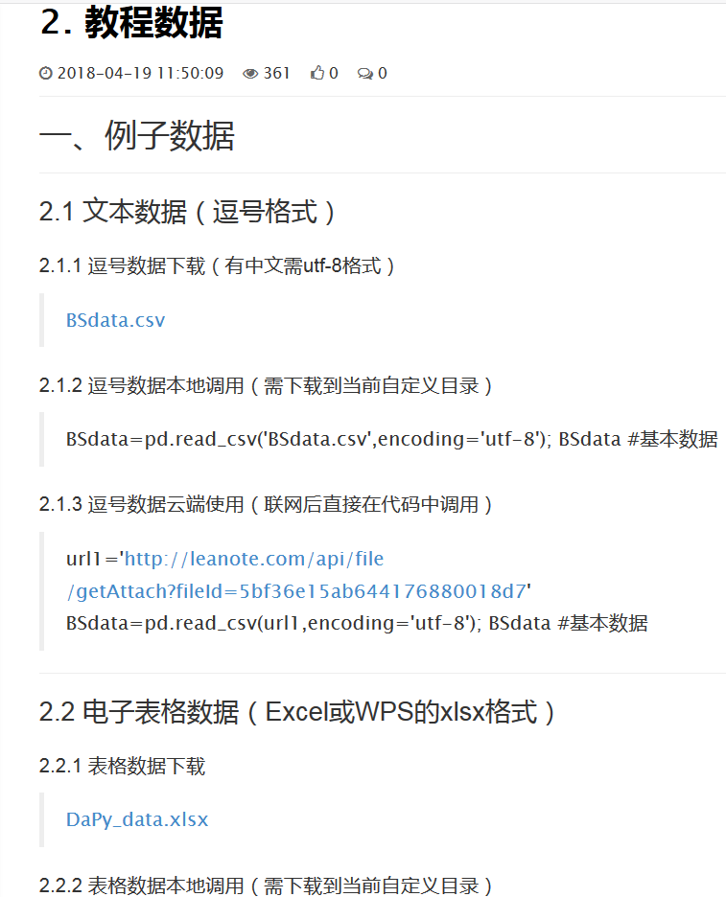
学习网站 http://blog.leanote.com/DaPy

Slide 5
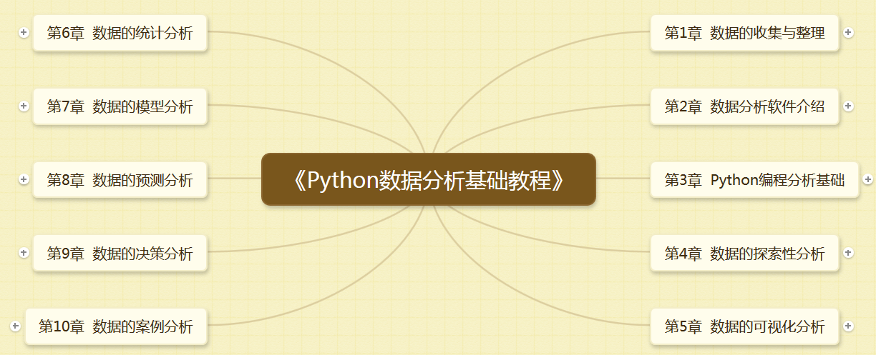
思维导图

Slide 6
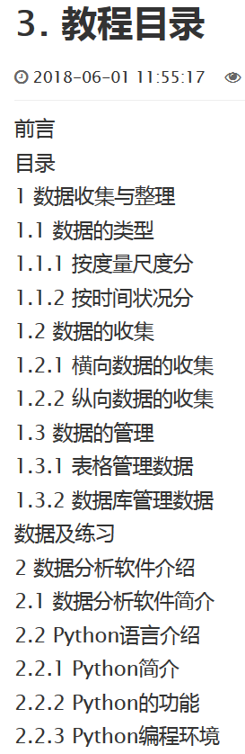
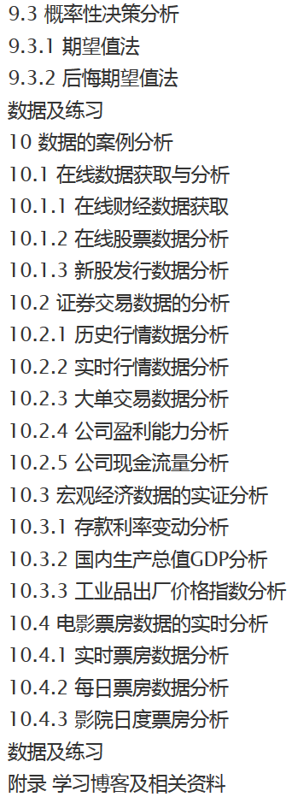
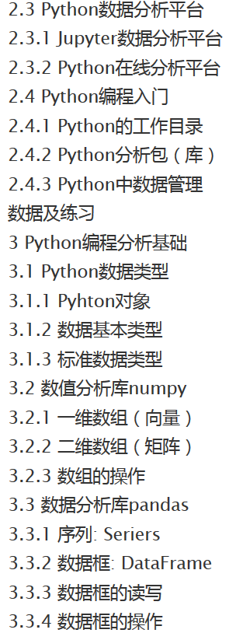
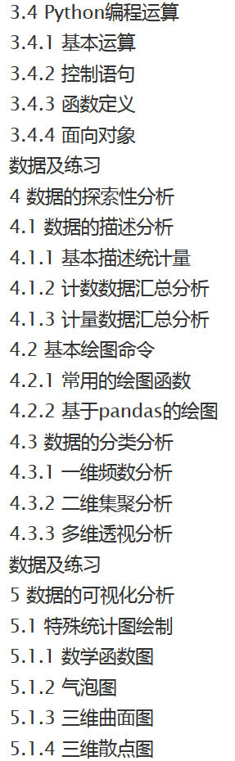
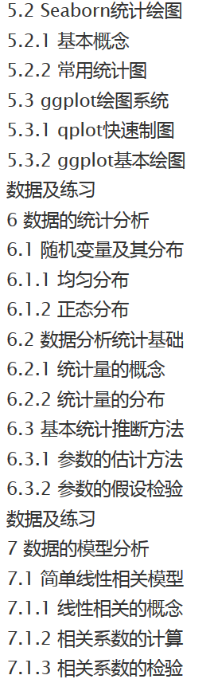
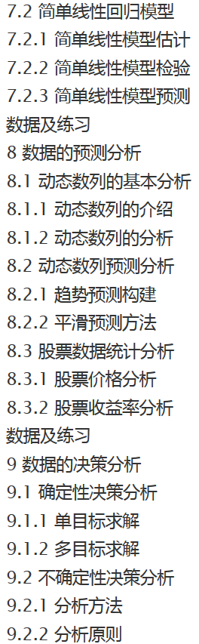
课程大纲

Slide 7
联系方式
数据分析博客：
Rstat.leanote.com
Email: Rstat@126.com
Q Q: 772880927
电 话: 020-85220183
中国.广州
暨南大学管理学院
王斌会
Page ▪

